Slide 1
先进数据库技术
刘英帆
2024.03

Slide 2
课程简介
主要内容
基础知识
数据库内核原理
分布式数据库
研究前沿介绍
由特邀教师或博士生讲解
介绍当前研究的前沿课题
论文阅读

Slide 3
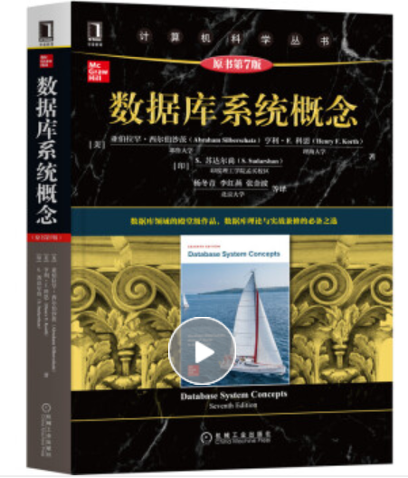
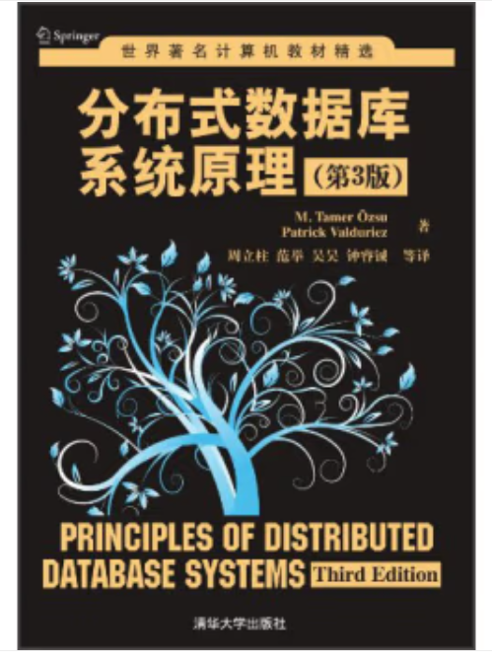
课程简介
课程教材和参考
教材：
《数据库系统概念（译，原书第7版）》，机械工业出版社，杨冬青，李红燕，张金波等译
《分布式数据库系统原理（译，原书第3版）》，清华大学出版社，周立柱等译
参考书目：
《Database Concept（第7版）》，高等教育出版社 ，作者：Abraham Silberschatz, Henry F. Korth, S. Sudarshan
《Principles of Distributed Database Systems》(4th Edition)，M. Tamer Özsu, Patrick Valduriez，Springer 2020

Slide 4
课程简介
考核事项
总成绩 = 大作业(70%)+期末考试（30%）+ paper reading 加分
大作业(A:90，B:80，C:70，D:60，E:0)
顶会或顶刊论文评析
提交材料：评析报告一份、仿真代码及结果一份；
大作业要求：
以自己的思考形成评析报告，介绍清楚论文思路和创新；
自己实现论文的关键核心算法，实现仿真并对结果分析；
如有可能，提出改进思路，进行改进(加分项，提高一个等级)。

Slide 5
课程简介
大作业论文范围
CCF A类会议
VLDB, SIGMOD
CCF A类期刊
ACM TODS, IEEE TKDE, VLDB J
所有提交大作业必须从上述5个会议或期刊中而来，且发表日期是在2021年1月之后

Slide 6
课程简介
Paper Reading
我们搜集了一些最新的数据库领域论文，来进行paper reading
论文列表稍后会公布（稍后公布）
有兴趣的学生可以报名参加，需要在课堂上讲解相关论文
30分钟演讲+10分钟QA
根据讲解效果，将会额外获得10~20分的加分

Slide 7
课程简介
期末考试
开卷考试
最后一次课程考试，6月18号

Slide 8

课程简介
主讲教师
崔江涛 教授
李辉 教授
刘英帆 讲师
加入微信群，方便沟通

Slide 9
数据库内核原理
第一章 数据库内核概述

Slide 10
大纲
一、关系型数据库脱颖而出
二、关系数据库的内部架构
三、TPC-C案例
Notes:
从上个世纪60年代开始，数据库技术已经有超过半个世纪的发展史。在这个过程中，涌现了许多的概念、技术和产品，来满足不同时期的对数据存储和管理需求。我们可以将这五、六十年的发展史大致分为四个阶段：
➢在第一个阶段（90年代以前），关系型数据库管理系统（RDBMS），在众多同类产品当中脱颖而出。它的胜出源自在可消费性（consumability）上的突破。
➢在第二个阶段（90年代），关系型数据库成型以后，带动了OLTP的发展。到了90年代有一个演进，而不是革命，叫做面向对象的关系型数据库（ORDBMS）。
➢在第三个阶段（2000年以后），开源数据库蓬勃发展，改变了当时的数据库生态，对一些架构和模型上也有一些冲击。
➢第四个阶段（2010年以后），开源的数据库系统有别于传统的关系型数据库，现在希望它什么都能做，也能兼容传统的数据库。于是，就出现了新旧两代技术之间的融合。我们现在就处于这个阶段。
我们接下来就分别介绍四个时期都出现了哪些技术，以及当时所面临的挑战。

Slide 11
一、数据库应运而生
数据管理技术的发展（三个阶段）
1. 人工管理阶段(20世纪50年代中期前)
DATA SEGMENT
X DB -25
RESULT DB ?
DATA ENDS
CODE SEGMENT
ASSUME S:DATA,CS:CODE
START: MOV AX,DATA
MOV DS,AX
MOV AL,X
TEST AL,80H
JZ NEXT
NEG AL
NEXT: MOV RESULT,AL
MOV AH,4CH
INT 21H
CODE ENDS
END START
应用程序１
数据集１
应用程序２
数据集２
...…
...…
应用程序ｎ
数据集n
特点：
1. 数据不保存
2. 应用程序管理数据
3. 数据不共享
4. 数据不具有独立性

Slide 12
一、数据库应运而生
数据管理技术的发展（三个阶段）
2. 文件系统阶段(20世纪50年代后～60年代中期)
95004
王小明
19
女
社会学
95
95006
黄大鹏
20
男
商品学
95
95008
张文斌
18
女
法律学
95
…
…
…
…
…
…
应用程序１
文件１
特点：
1. 数据可以长期保存
2. 文件系统管理数据
3. 数据共享性差、冗余度大
4. 数据独立性差
应用程序２
文件2
...…
存取方法
...…
应用程序ｎ
文件n

Slide 13
一、数据库应运而生
数据管理技术的发展（三个阶段）
3.数据库系统阶段 (60年代末--现在)

Slide 14
一、数据库应运而生
数据管理技术的发展（三个阶段）
3.数据库系统阶段 (60年代末--现在)
特点：
数据结构化
数据共享性高
冗余度低
易扩充
数据独立性高
数据由DBMS统一管理和控制
应用程序1
数据库
应用程序2
DBMS
…
应用程序与数据的对应关系

Slide 15
一、数据库应运而生
数据库系统DBMS
用户
用户
用户
数据库(DataBase，简称DB)
长期存储在计算机内、有组织、可共享的数据集合。
数据库管理系统(DataBase Management system，简称DBMS)
专门用于管理数据库的软件。
数据库系统(DataBase System，简称DBS)
引入数据库之后的计算机系统。
应用系统
应用开发工具
DBMS
DBA
操作系统
数据库
数据库系统的结构

Slide 16
一、数据库应运而生
数据库系统DBMS的主要功能
数据定义功能：
由DBMS提供的数据定义语言(Data Definition Language, DDL)定义数据库中的数据对象。
数据组织、存储和管理：
分类组织、存储和管理各种数据，包括数据字典、用户数据、数据的存取路径等。
数据操纵功能：
由DBMS提供的数据操纵语言(Data Manipulation Language, DML)实现对数据库的查询、插入、删除和修改。
数据控制功能：
由DBMS提供的数据控制语言(Data Control Languge, DCL)实现数据保护和事务管理等功能。包括完整性、安全性、并发控制、数据库恢复。
数据库的建立和维护功能
其他功能
DBMS与其他软件的通信，与另一个DBMS或文件系统进行数据交换；异构数据库的互操作等。

Slide 17
一、数据库应运而生
数据库系统DBMS
SchemaModification
模式修改
Query
查询
Modifications
修改
“Query” Processor
查询处理器
Transaction Manager
事务处理器
Storage Manager
存储管理器
Data Metadata
数据、元数据
DBMS的主要构成

Slide 18
一、数据库应运而生
数据库应用
银行业：完全事务
航空业：预定、调度
大学：注册、评分
销售业：客户、产品、购买
制造业：生产、记帐、定单、供应链
人力资源：雇员记录、工资、课税减免
。。。
DB is ubiquitous!!!

Slide 19
二、关系数据库脱颖而出
数据模型
数据模型
现实世界数据特征的抽象，通俗地讲，数据模型就是现实世界的模拟
计算机只能处理数字化的数据，需要使用数据模型来抽象、表示和处理现实世界中的具体事物
数据模型是数据库系统的核心和基础
数据模型应满足三个要求：
能比较真实地模拟现实世界
容易为人所理解
便于在计算机上实现

Slide 20
二、关系数据库脱颖而出
数据模型
数据模型：
是严格定义的一组概念的集合。精确描述了系统的静态特性、动态特性和完整性约束条件。
数据模型三要素：
数据结构（静态）
数据库组成对象以及对象之间的联系
数据操纵（动态）
数据库中各种对象(型)的实例(值)允许操作的集合，包括操作及有关的操作规则
查询、更新(插入、删除、修改)。
数据完整性约束（规则）
一组完整性规则：给定的数据模型中数据及其联系所具有的制约和存储规则
限定数据库状态以及状态的变化，以保证数据的正确、有效、相容

Slide 21
二、关系数据库脱颖而出
数据模型
根据模型应用的不同目的，数据模型分为：
概念模型：
按用户的观点对数据和信息建模，主要用于数据库设计。
逻辑模型：
包括层次模型、网状模型、关系模型、面向对象模型、对象关系模型等。它按计算机系统的观点对数据建模，用于DBMS实现。
物理模型：
是对数据最底层的抽象，描述数据在系统内部的表示方式和存取方法，在磁盘或磁带上的存储方式和存取方法。它的具体实现是DBMS的任务。

Slide 22
二、关系数据库脱颖而出
数据模型
现实世界
认识
抽象
数据库设计人员完成
（设计工具协助）
数据库设计人员完成
信息世界
概念模型
逻辑模型
DBMS支持的数据模型
DBMS完成
机器世界
物理模型
现实世界中客观对象的抽象过程

Slide 23
二、关系数据库脱颖而出
数据模型
认识和处理的过程：
指导、决策依据
作用、指导
信息化
客观事物及
事物间的联系
信息
数据
反映（抽象）
数据化
分类
组织
编码
存储
检索
构成
概念模型
数据模型
客观存在
规范信息
现实世界
信息世界
机器世界
反映

Slide 24
二、关系数据库脱颖而出
数据模型-概念模型
概念模型是信息建模，是对现实世界的事物符号化的描述，为计算机处理做准备。常用的概念模型是E-R图(Entity-Relationship Diagram)。
信息世界的主要概念
实体(Entity):客观存在的各类事物。分为弱实体和强实体。
属性(Attribute):实体所具有的特性。有组合属性、多值属性、派生属性。
码(Key)：能唯一标识实体的属性集。
域(Domain):属性的取值范围。
实体型(Entity Type):对具有相同属性特征实体的描述。
实体集(Entity Set):同型实体的集合。
联系(Relationship):不同实体集中实体之间的联系，也可以是同一实体集内实体的联系。

Slide 25
二、关系数据库脱颖而出
数据模型-概念模型
联系的种类：
一对一联系(1:1)：实体集A中的任一实体，在实体集B中最多有唯一实体和它对应；反之，实体集B中的任一实体，在实体集A中最多有唯一实体和它对应。
A
B
a₁
b₁
a₂
b₂
a₃
b₃
a₄
b₄

Slide 26
二、关系数据库脱颖而出
数据模型-概念模型
一对多联系(1:N)：实体集A中的任一实体，在实体集B中有多个实体和它对应；反之，实体集B中的任一实体，在实体集A中最多有唯一实体和它对应。
A
B
A
B
b₁
b₁
a₁
b₂
b₂
a₁
a₂
b₃
b₃
a₂
a₃
b₄
b₄
a₃
b₅
b₅

Slide 27
二、关系数据库脱颖而出
数据模型-概念模型
多对多联系(M:N)：实体集A中的任一实体，在实体集B中有多个实体和它对应；反之，实体集B中的任一实体，在实体集A中有多个实体和它对应。
A
B
a₁
b₁
a₂
b₂
a₃
b₃
a₄
b₄

Slide 28
二、关系数据库脱颖而出
数据模型-概念模型
用E-R图建立概念模型
实体的表示：
实体名
属性的表示：
属性名
并用无向边将其与相应的实体连接起来。
学生
学号
姓名
性别
年龄

Slide 29
二、关系数据库脱颖而出
数据模型-概念模型
联系的表示：
1
联系名
1
1
联系名
N
M
联系名
N
实体联系图示例：
班级
班级
课程
1
1
m
班级-班长
组成
选修
1
n
n
班长
学生
学生
1:1联系
1:n联系
m:n联系

Slide 30
二、关系数据库脱颖而出
数据模型-概念模型
两个以上不同实体集之间的联系：
课程
教师
m
教-学
n
学生
1
m
n
讲授
进餐
吃饭
m
n
n
m
教师
参考书
食堂
多个实体型间的1:n联系
多个实体型两两间的m:n联系
同一实体集内部实体间的联系：
职工
学生
1
n
m
n
领导
室友
同一实体型内部的1:n联系
同一实体型内部的m:n联系

Slide 31
二、关系数据库脱颖而出
数据模型-概念模型
完整的E-R图（实体、属性和联系都要完整）
学号
姓名
课程号
m
选修
n
性别
学生
课程
课程名
年龄
学分
班级
成绩
学生选课E-R图

Slide 32
二、关系数据库脱颖而出
数据模型-概念模型
完整的E-R图：
姓名
电话
面积
姓名
年龄
供应商号
地址
账号
仓库号
电话
职工号
职称
供应商
仓库
1
工作
n
职工
m
m
1
n
供应量
供应
库存
库存量
领导
n
p
n
项目
零件
项目号
预算
开工日期
零件号
规格
描述
名称
单价
工厂物资管理E-R图

Slide 33
二、关系数据库脱颖而出
概念模型→逻辑模型
学生选课E-R图
学号
姓名
课程号
m
选修
n
性别
学生
课程
课程名
年龄
学分
班级
成绩
学生选课E-R图
结论 E-R图可以准确地描述现实世界的事物及事物之间 的关系（联系）。
问题 这些实体和联系如何用计算机来实现？

Slide 34
二、关系数据库脱颖而出
概念模型→逻辑模型
结论：实体以记录为基本单位存储在计算机内。
问题：联系如何来实现？

Slide 35
二、关系数据库脱颖而出
逻辑模型
数据库领域常用的逻辑数据模型：
层次模型
网状模型
关系模型
面向对象模型
对象关系模型

Slide 36
二、关系数据库脱颖而出
逻辑模型
层次模型（Hierarchical Model）
数据结构：以一条包含实体所有属性值的记录为基本单位，记录之间的联系以树型结构来表示。
R₁
根结点
满足下面两个条件:
1. 有且只有一个结点没有双亲结点，这个结点称为根结点。
2. 根以外的其它结点有且只有一个双亲结点。
R₂
兄弟结点
R₃
叶结点
R₄
兄弟结点
R₅
叶结点
叶结点

Slide 37
二、关系数据库脱颖而出
逻辑模型
层次模型实现示意图：
系：
教研室：
D01
通信工程
主楼Ⅱ区
R0101
信息科学研究所
D02
电子工程
主楼Ⅲ区
R0102
信息保密研究所
D03
计算机
主楼Ⅰ区
……
……
……
……
…
R0301
应用教研室
R0302
软件实践中心
R0303
软件教研室
教师：
……
……
E0102
王大明
男
E0103
李明丽
女
……
……
…
E0313
陈芝
女
E0315
孟正堂
男
……
……
…

Slide 38
二、关系数据库脱颖而出
逻辑模型
层次模型特点：
结点的双亲是唯一的
只能直接处理一对多（一对一）的实体联系
每个记录类型定义一个排序字段，也称为码字段
任何记录值只有按其路径查看时，才能显出它的全部意义
没有一个子女记录值能够脱离双亲记录值而独立存在
问题：多对多联系如何表示？

Slide 39
二、关系数据库脱颖而出
逻辑模型
数据操纵与约束：
操纵主要有查询（Query）、插入（Insert）、删除（Delete）和修改（Update）。
查询信息通常需要从根结点出发做树的遍历。
插入若无双亲结点则无法进行。
删除某一结点则必须将子树删除。
修改必须保证数据的一致性。
存储结构：
邻接表法（前序穿越顺序存储）
链接法（子女－兄弟链接法，层次序列链接法）
结论：层次模型中的联系是以指针或数据间的相对位置来表达的。

Slide 40
二、关系数据库脱颖而出
逻辑模型
优点
层次数据模型简单，对具有一对多的层次关系的部门描述自然、直观，容易理解
性能优于关系模型，不低于网状模型
层次数据模型提供了良好的完整性支持
缺点
多对多联系表示不自然
对插入和删除操作的限制多
查询子女结点必须通过双亲结点
层次命令趋于程序化
典型代表： 1968年推出的IMS(Information Management System)系统。

Slide 41
二、关系数据库脱颖而出
逻辑模型
网状模型：
数据结构
R₁
R₂
R₁
R₂
L3
L₁
L₂
R₃
L1
L2
L4
R₃
R₄
R₅
数据结构是网。
记录之间的联系用连线表达。
联系必须标注名称。

Slide 42
二、关系数据库脱颖而出
逻辑模型
网状模型的实现
将多对多联系分解成两个一对多联系
对于带属性的联系单独作为一组记录
姓名
系别
学号
学生
m
S
学号
姓名
系别
C
课程号
课程名
学分
选修
成绩
S-SC
C-SC
n
课程
SC
学号
课程号
成绩
课程号
学分
课程名
学生选课E-R图
Bachman图

Slide 43
二、关系数据库脱颖而出
逻辑模型
网状模型示意图：
S
SC
C
S001
李小明
CS
S001
C01
80
C01
高等数学
3
S002
张娜
CS
S001
C02
78
C02
计算机原理
4
S003
王杰
CS
S002
C01
65
……
……
…
……
……
…
S002
C02
84
S003
C01
91
S003
C02
85
……
…..
……

Slide 44
二、关系数据库脱颖而出
逻辑模型
操纵与约束
操纵同层次模型
支持码(对应实体标识符)
双亲结点与子女结点间有一对多的联系
支持双亲结点与子女结点间的某些约束
存储结构－－链式存储

Slide 45
二、关系数据库脱颖而出
逻辑模型
优点
能够更为直接地描述现实世界，如一个结点可以有多个双亲
具有良好的性能，存取效率较高
缺点
结构比较复杂，而且随着应用环境的扩大，数据库的结构就变得越来越复杂，不利于最终用户掌握
DDL、DML语言复杂，用户不容易使用
规范：DBTG系统，亦称CODASYL系统(1970's)
实际系统
Cullinet Software Inc.公司的 IDMS
Univac公司的 DMS1100
Honeywell公司的IDS/2
HP公司的IMAGE

Slide 46
二、关系数据库脱颖而出
逻辑模型
关系模型
数据结构
属性(Attribute)
分量
码(Key)
元组(Tuple)
关系(Relation)
域：属性的取值范围。
关系模式：对关系结构的描述，定义如下：
关系名（属性1，属性2，…，属性n ）
例： 学生（学号，姓名，年龄，性别，系，年级）

Slide 47
二、关系数据库脱颖而出
逻辑模型
数据操纵与完整性约束
查询、插入、删除、修改
数据操作是集合操作，操作对象和操作结果都是关系，即若干元组的集合。
实体完整性、参照完整性、用户定义完整性
存储结构
实体和联系都作为数据文件来存储。
实体型：直接用关系（表）表示。
属性：用属性名表示。
一对一联系：隐含在实体对应的关系中。
一对多联系：隐含在实体对应的关系中。
多对多联系：直接用关系表示。

Slide 48
二、关系数据库脱颖而出
逻辑模型
优点
建立在严格的数学概念的基础上
概念单一。数据结构简单、清晰，用户易懂易用
实体和各类联系都用关系来表示。
对数据的检索结果也是关系。
关系模型的存取路径对用户透明
具有更高的数据独立性，更好的安全保密性
简化了程序员的工作和数据库开发建立的工作
缺点
存取路径对用户透明导致查询效率往往不如非关系数据模型。为提高性能，必须对用户的查询请求进行优化，增加了开发数据库管理系统的难度。

Slide 49
大纲
一、关系型数据库脱颖而出
二、关系数据库的内部架构
三、TPC-C案例

Slide 50
二、关系数据库的内部架构
总体环境
SQL引擎
存储引擎
多节点数据库

Slide 51
二、关系数据库的内部架构
总体环境
SQL引擎
存储引擎
多节点数据库

Slide 52
总体环境
客户端/服务器端环境
在服务器端：数据库实例、系统目录、用户数据、日志文件、控制文件；
在客户端：多个用户/应用程序/连接和并发事务。
客户端
数据库连接
客户端
胖/瘦 客户端
笔记本电脑
ATM
平板设备
其他设备
授权ID
(应用 / 事务 / 语句)
DBMS实例
客户端
…
持久性存储
客户端
系统目录、数据、 日志文件和控制文件

Slide 53
总体环境
一般场景描述
在服务器端：
监听连接服务（通常通过TCP/IP端口）；
生成一个新进程/线程来服务传入的连接请求（通常使用连接池）；
从相应的客户端一次接收一个DB命令和SQL语句；
调度到DBMS服务组件以执行命令/语句；
…
结束事务处理；
…
连接结束（返回到连接池）。
客户端：
通过使用授权ID和密码登录来建立数据库连接；
开始事务；
提交DB命令和SQL语句；
从DBMS接收结果；
结束事务；
…
断开与DBMS的连接。

Slide 54
总体环境
系统动态视角
在客户端：
频繁建立连接；
一个或多个针对DBMS运行的应用程序；
每个应用程序可以使用不同的授权ID集运行，拥有不同的权限集；
业务事务语义；
响应时间与吞吐量；
业务连续性。
在服务器端：
DBMS进程/线程进出连接池；
长事务与短事务；
CPU受限、I/O受限、序列化受限；
同步与异步处理；
缓存机制：内存开销和缓存命中率；
I/O瓶颈和网络带宽。

Slide 55
进程模型和代理池
DBMS 代理
数据库连接
代理池
…
客户端
胖/瘦 客户端
笔记本电脑
ATM
平板设备
其他设备
授权ID
(应用 / 事务 / 语句)
DBMS 代理
客户端
DBMS
主进程
…
持久性存储
客户端
系统目录，数据， 日志
控制文件

Slide 56
进程模型和代理池
进程模型
DBMS实例是一个可重入的系统：相同的代码副本由子进程/线程共享。
DBMS系统通常带有“主”进程：
维护一个“代理”池，每个代理本质上都是DBMS本身的副本；
代理=进程模型（90年代早期）：每个DB代理都是一个子进程；
代理=线程模型（90年代中期）：每个DB代理都是一个子线程；
代理=协程模型（现在）：每个代理都是一个子协程。
监听传入的连接请求；
为新的连接请求分配一个可用的代理；
为了自我保护，对收到的请求进行截流；
在连接结束时，使代理退出执行，并存放到到代理池中。

Slide 57
进程模型和代理池
代理池
每个代理的独占资源：
拥有一份可重入代码的副本；
有自己的内存：堆、栈等；
有不同的初始化状态：
连接级别；
事务级别；
语句级别。
所有代理的共享资源：
全局内存结构：
数据缓存、目录缓存、动态语句缓存、日志缓冲区等；
降低序列化开销和提高缓存命中率。
上下文切换：
指令缓存；
多核架构中的数据缓存（L1/L2/L3）和内存局部性。

Slide 58
二、关系数据库的内部架构
总体环境
SQL引擎
存储引擎
多节点数据库

Slide 59
SQL引擎和数据库连接
DBMS实例
数据库连接
客户端
胖/瘦 客户端
笔记本电脑
ATM
平板设备
其他设备
授权ID
(应用 / 事务 / 语句)
SQL
引擎
客户端
…
存储引擎
客户端
持久性存储
系统目录，数据， 日志
控制文件

Slide 60
SQL引擎和数据库连接
SQL 引擎
SQL引擎架构
连接服务
一个典型的SQL引擎包括六个子部件：
连接服务：客户端与数据库之间的沟通桥梁；
系统目录服务：记录数据库所拥有的的对象的详细信息，包括表、索引、视图等；
编译器服务：将SQL语句编译成可执行代码，即执行计划；
计划服务：管理执行计划；
语句缓存服务：避免重复编译，减少资源消耗；
执行服务：解释、执行编译的结果（执行计划）。
系
统
目
录
服
务
编
译
器
服
务
语
句
缓
存
服
务
计
划
服
务
执行服务
存储引擎
持久性存储

Slide 61
SQL引擎和数据库连接
SQL 引擎
连接服务
连接服务
连接服务在客户端和数据库服务器之间进行沟通和交互；
沟通机制
辨别所有的数据库访问协议，使客户端能够与数据库进行交互，例如DRDA（IBM、Oracle）、RDA（ISO）、TDS（Sybase、Microsoft）等；
对接客户端的数据库访问API，如JDBC、ODBC和CLI，以及嵌入式SQL和SQLJ等；
交互作用
对于来自客户端的请求，连接服务会解析请求，分析请求类型，并将结果返回给客户端；
连接服务有一个服务调度器，可以根据客户端的请求语义，调动底层相应的服务来完成请求。
系
统
目
录
服
务
编
译
器
服
务
语
句
缓
存
服
务
计
划
服
务
执行服务
存储引擎
持久性存储

Slide 62
SQL引擎和数据库连接
SQL 引擎
系统目录服务
连接服务
系统目录服务本质上是通过一些系统表来定义数据库内容的机制。
系统目录中描述的对象
表、视图、触发器、索引等；
计划、包、语句等；
函数、存储过程等；
…
目录缓存
系统表会被频繁访问，因此提供缓存机制提升性能；
迁移服务：
版本升级可能涉及到系统表内容的改动，这可能会影响相关应用的正常工作；
解决方案一：迁移回退（考虑用户可能后悔）；
解决方案二：共存（考虑业务连续性）。
系
统
目
录
服
务
编
译
器
服
务
语
句
缓
存
服
务
计
划
服
务
执行服务
存储引擎
持久性存储

Slide 63
SQL引擎和数据库连接
SQL 引擎
编译器服务
连接服务
编译器的功能是将一条SQL语句编译成执行计划，它包含5个过程：
1. 词法解析和语法解析
使用扫描器将SQL语句转化为标记流（token sequence）；
使用语法分析器将标记流转化为抽象语法树（AST）；
2. 语义检查
名称解析（表、列、函数），例如表名是否存在；
类型解析，例如操作数的类型是否正确;
3. 权限检查
确认访问用户是否有访问相关表、列等对象的权限；
系
统
目
录
服
务
编
译
器
服
务
语
句
缓
存
服
务
计
划
服
务
执行服务
存储引擎
持久性存储

Slide 64
SQL引擎和数据库连接
SQL 引擎
编译器服务
连接服务
4. 查询优化
SQL语言是一个声明式语言，用户只负责提供操作意图，而不指明如何实现这个意图；
通常，一条SQL语句对应多个访问计划，因此，需要优化器来确定采用哪一个访问计划；
常见的优化方式有两种，即基于规则的优化(Rule Based Optimization, RBO)和基于代价的优化(Cost Based Optimization, CBO)；
5. 代码生成
编译器最终生成可以由执行引擎执行的可执行代码；
系
统
目
录
服
务
编
译
器
服
务
语
句
缓
存
服
务
计
划
服
务
执行服务
存储引擎
持久性存储

Slide 65
SQL引擎和数据库连接
绑定包
（绑定选项）
预编译
（预编译选项）
SQL 引擎
连接服务
包
绑定文件
程序文件
系
统
目
录
服
务
编
译
器
服
务
语
句
缓
存
服
务
计
划
服
务
包
绑定文件
程序文件
…
…
…
执行服务
包
绑定文件
程序文件
绑定计划
编译
链接
存储引擎
计划
（包的搜索路径）
应用
持久性存储
Notes:
➢接下来，介绍计划服务。这里注意区分两个概念：应用程序和计划:
■ 1. 应用程序使用主语言（C/C++/JAVA）开发应用逻辑，最后会生成在操作系统上可执行的格式。
■ 2. 数据库系统把应用程序里面所有的SQL语句通过预编译生成包（package），每个包里面有多个不同的计划，每个计划对应到一条SQL语句。
➢绑定文件（bind file）是从应用逻辑里把SQL语句提取出来而生成的一个中间结果，绑定文件经过编译后生成包。
➢计划服务的主要功能就是将每个应用的包里的所有计划存放在系统目录里，在需要的时候进行调用。
静态SQL对应的包就是系统目录中的对象，而动态的SQL虽然没有最后的计划，但是同样会有相对应的包。

Slide 66
SQL引擎和数据库连接
SQL 引擎
语句缓存服务
连接服务
语句缓存服务保留之前SQL的编译结果（执行计划），从而避免重复编译同一条SQL语句。
同一SQL语句？
两条SQL语句完全一样；
两条SQL语句具有相同的授权ID；
通过哈希的方法：先比较两条语句的哈希值，然后比较它们的授权ID等信息；
动态SQL语句需要在运行时才能确定，因此，同一条动态SQL语句对应多个最优执行计划。
针对动态SQL语句，有重优化选项：
总是（Always）：每次都重新编译；
第一次（First）：只在第一次执行时进行编译；
自适应（Adaptive）：根据之前的执行情况进行自我学习和调试。
系
统
目
录
服
务
编
译
器
服
务
语
句
缓
存
服
务
计
划
服
务
执行服务
存储引擎
持久性存储

Slide 67
SQL引擎和数据库连接
SQL 引擎
执行服务
连接服务
执行服务用来执行编译的结果，即执行计划。
可以将执行服务看做一个虚拟的计算机：
有自己的指令集，即算子集合，每个算子对应一个数据结构，包含实现算法等信息；
执行计划的格式：
文件头：描述整个执行计划，以及如何区分算子和对应的数据；
重定位标识：存放数据的位置是相对的，用来获取每次执行的物理位置；
代码段；
堆栈。
解释器：针对每个算子，解释器有一个函数来引导它的执行；
底层虚拟机运行时环境（LLVM）；
服务例程：数据库系统通过调用一个特定的函数来执行一个算子，这个函数被称为服务例程。
系
统
目
录
服
务
编
译
器
服
务
语
句
缓
存
服
务
计
划
服
务
执行服务
存储引擎
持久性存储

Slide 68
二、关系数据库的内部架构
总体环境
SQL引擎
存储引擎
多节点数据库

Slide 69
存储引擎和数据缓存
SQL引擎
存储引擎架构
数
据
服
务
索
引
服
务
序
列
化
服
务
存储引擎承接SQL引擎，管理整个系统的共享资源；
RDBMS的存储引擎具有对用户屏蔽存储格式的功能；
一个典型的存储引擎包括六个子部件：
数据服务：针对用户数据，提供高效的访问机制；
索引服务：针对索引，提供高效的访问机制；
序列化服务：管理共享资源，解决访问冲突；
工具箱：包含管理共享资源的常用工具，如磁盘碎片整理工具等；
数据缓存服务：起到桥梁作用，上述四个服务从缓存服务读取数据；同时，缓存服务将数据从底层存储加载到内存中；
恢复服务：当数据库服务器发生宕机时，恢复服务对用户已经提交成功的数据进行恢复。
工
具
箱
数据缓存服务
恢复服务
存储引擎
持久性存储
系统目录，数据， 日志
控制文件

Slide 70
存储引擎和数据缓存
SQL引擎
数据服务
数据服务提供表的扫描机制；
它包含以下操作：
打开 (Open)/关闭(Close)；
提取(Get)
访问下一个(GetNext)：可以用来访问一个范围内的所有记录，数据服务打开一个游标，生成一个指向该范围内的第一条记录的指针，然后通过GetNext遍历该范围内的所有目标记录；
直接访问(Direct Access)：通过用户提供的记录ID，直接访问目标记录；
IUD调用（插入、删除、更新）；
操作下推
谓词估算：谓词下推，尽可能地过滤不必要的数据，为后续执行节省存储空间和计算开销；
聚合函数：如count和average等，下推可以提高执行效率。
数
据
服
务
索
引
服
务
序
列
化
服
务
工
具
箱
数据缓存服务
恢复服务
存储引擎
持久性存储

Slide 71
存储引擎和数据缓存
SQL引擎
数据服务
数据服务与序列化服务
数据服务会调用序列化服务来解决访问冲突，例如两个事务同时修改同一条记录；
数据服务与恢复服务
数据服务可能调用恢复服务，因为任何的增、删、改操作的日志记录都会被写入到日志缓存区，最后固化到磁盘中。
数
据
服
务
索
引
服
务
序
列
化
服
务
工
具
箱
数据缓存服务
恢复服务
存储引擎
持久性存储

Slide 72
存储引擎和数据缓存
SQL引擎
索引服务
如同数据服务一样，索引服务也提供表的扫描机制；
包含以下操作：
打开 (Open)/关闭(Close)：每次打开索引会定义一个范围（包含一个开始键值和一个结束键值）；
得到第一个/下一个(GetFirst/GetNext)：打开索引后，可以通过GetFirst来获取范围内的第一条记录，然后使用GetNext遍历索引范围的数据；
IUD调用（插入、删除、更新）：用户对数据进行增、删、改操作后，对应的索引项也要进行相应的操作；
操作下推
谓词估算和聚合函数；
可以进一步减少I/O、内存和CPU开销；
变种
访问索引和数据(IndexScan)vs只访问索引(IndexOnly)；
索引组合(AND/OR)：有时可能需要多个索引；
顺序访问索引。
如同数据服务一样，索引服务也可能调用序列化服务和恢复服务。
数
据
服
务
索
引
服
务
序
列
化
服
务
工
具
箱
数据缓存服务
恢复服务
存储引擎
持久性存储

Slide 73
存储引擎和数据缓存
SQL引擎
序列化服务
在并发环境下，对共享资源的访问可能造成访问冲突，序列化服务通过锁机制来解决访问冲突。
锁机制
意图：读锁、写锁和读后再写；
粒度：表/分区/页/记录锁（粒度越粗，并发性越低），升级锁（锁的粒度由细变粗）；
资源消耗：锁机制需要占用内存记录相关信息，如加锁事务的ID、加锁意图及对象等；
乐观锁
观察：在记录级别上访问冲突概率极低；
悲观锁：为了理论上的可能性而加锁显得悲观；
乐观锁：就是不锁，这样可以降低系统资源消耗；
乐观锁采用时间戳来检测冲突，如果没有冲突则提交，如果有则重新执行；
风险：如果实际冲突的比例过高，性能会变差；
数
据
服
务
索
引
服
务
序
列
化
服
务
工
具
箱
数据缓存服务
恢复服务
存储引擎
持久性存储

Slide 74
存储引擎和数据缓存
SQL引擎
序列化服务
多版本并发控制(MVCC)；
利用快照的概念，允许在数据库中同时存在同一记录的多个版本；
2000年以后，大多数据库都支持MVCC；
序列化服务也可能调用恢复服务
传统数据库中，锁是放在内存中的，无须固化到磁盘；
在集群/分布式架构中，为了提高可用性，锁也会固化到磁盘；
在集群中某个成员重启时，使用恢复服务获取锁信息，可以提高效率。
数
据
服
务
索
引
服
务
序
列
化
服
务
工
具
箱
数据缓存服务
恢复服务
存储引擎
持久性存储

Slide 75
存储引擎和数据缓存
SQL引擎
工具箱
工具箱包含管理共享资源的常用工具；
数据加载/卸载/导入/导出
绕过SQL引擎和存储引擎，实现高性能加载；
例如，有大批量（一千万）条记录要导入数据库，使用SQL语句一条条insert，效率很低；
重组表/分区/索引
底层文件经过长期增、删、改后，出现大量磁盘碎片；
早期的重组工具是离线的，但会影响业务连续性；
后来发展出在线重组技术，保证业务连续性；
检查表/分区/索引
定期检查不同对象之间是否存在不一致或损坏的地方；
数据收集（表/分区/列/索引）
搜集优化器或数据库管理工具所需的统计信息
例如记录总数、列的最大值或最小值或直方图分布等；
备份/修复
对数据库进行备份存储，在数据库崩溃后可以用来修复数据库；
其它。。。
数
据
服
务
索
引
服
务
序
列
化
服
务
工
具
箱
数据缓存服务
恢复服务
存储引擎
持久性存储

Slide 76
存储引擎和数据缓存
SQL引擎
数据缓存服务
数据缓存服务维护一个内存池，数据库中的数据以页为单位加载到这些内存中；
维护内存池
页的分类：未使用页、干净页和脏页；
页置换：缓存的容量是有限的，为了加载新的数据页，需要进行置换（将脏页写入硬盘，从而释放空间），通常采用LRU（least recently used）算法；
页丢弃：缓存服务使用一个异步协程将脏页不断逐出内存，写到硬盘，从而释放内存空间；
缓存服务中的数据都是共享数据，需要进行序列化
闭锁：保证物理一致性，即一个事务在写一个记录时，不允许另一个事务读它；
锁：保证逻辑一致性，在序列化介绍过；
数
据
服
务
索
引
服
务
序
列
化
服
务
工
具
箱
数据缓存服务
恢复服务
存储引擎
持久性存储

Slide 77
存储引擎和数据缓存
SQL引擎
数据缓存服务
缓存命中率，即每次访问数据时，能够在缓存中找到数据的概率；缓存命中率越高，更有助于提升访问效率；
为了提高命中率，一般采用数据预取，即通过预测接下来访问的数据页，进而提前读取这些数据到缓存中；
数据顺序预取：如全表扫描时，顺序读取每一个数据页；
索引顺序预取：如根据索引顺序访问一段数据，可以先顺序读取索引页，获取相关记录ID，然后对这些记录的页号进行排序，从而根据页号大小来顺序读取数据页；
自适应预取。
数
据
服
务
索
引
服
务
序
列
化
服
务
工
具
箱
数据缓存服务
恢复服务
存储引擎
持久性存储

Slide 78
存储引擎和数据缓存
SQL引擎
恢复服务
恢复服务是通过日志文件来实现
采用提前写日志（write ahead log，WAL），要求在任何一个事务提交前，必须确保与该事务相关的所有日志记录已经固化到磁盘；
事务提交时，与该事务有关的数据改动则不要求固化到磁盘；
日志类型
数据/索引日志记录：包括数据/索引的增删改操作，表的创建、删除和修改操作等；
信息日志记录：记录信息与数据库状态无关，可以通过专门的分析工具帮助用户了解数据库的历史状态；
其他日志记录：如DDL、DCL、检查点、工具箱等；
日志传输
可以通过日志将数据库复制到别的地方；
保证业务连续性（BC）和高可用性（HA）；
考虑分布式环境的容灾场景；
数
据
服
务
索
引
服
务
序
列
化
服
务
工
具
箱
数据缓存服务
恢复服务
存储引擎
持久性存储

Slide 79
存储引擎和数据缓存
SQL引擎
恢复服务
日志数据的管理
有序：日志数据是有时间戳的；
日志缓冲区：环状缓冲区（ring buffer），日志记录被不断地添加到缓冲区的尾部；
数据库使用一个异步的协程不断将日志中数据固化到硬盘中；
日志记录固化
提前写原则：即事务在提交前，与之相关的所有日志记录都要写入磁盘；
检查点：数据库每个一段时间生成一个检查点，以确保该时间点以前的所有数据更改都已写入磁盘；
日志应用和恢复：
数据库崩溃后可以通过日志进行恢复；
首先，找到最近的检查点，对检查点之后的事务进行重新处理；
重做：已提交但修改后的数据尚未固化到硬盘的事务；
撤销：未提交但修改后的数据已经固化到硬盘的事务；
总之，恢复服务保证所有提交的事务全部恢复，所有未提交的事务全部回滚。
数
据
服
务
索
引
服
务
序
列
化
服
务
工
具
箱
数据缓存服务
恢复服务
存储引擎
持久性存储

Slide 80
垂直服务部件
DBMS实例
垂直服务部件
垂直服务部件通常横跨SQL引擎和存储引擎；
事务服务
有关事务的管理，包括事务的开始、结束、写日志记录等；
事务的开始和结束时在SQL引擎完成的，很多任务是在存储引擎完成的；
仪器服务
数据库包含很多计数器，记录数据库运行的行为数据；
例如增删改SQL语句的数量、缓存命中率等；
这些行为数据即涉及SQL引擎，也涉及存储引擎；
负载服务
数据库允许用户从业务出发来定义负载，设置不同事务（TP、批量作业和AP）的优先级；
因此，需要赋予负载服务一定的权限来保证优先级的执行；
SQL
引擎
垂
直
服
务
组
件
存储引擎
持久性存储
系统目录，数据， 日志
控制文件

Slide 81
垂直服务部件
DBMS实例
垂直服务部件
分布式服务
分布式环境下，数据库会对一些数据进行复制；
例如浪潮的ZNBase有一个分布式层，它和存储引擎交互，并决定数据的存放位置；同时，SQL引擎通过它来访问相关数据；
高可用性/业务连续性(HA/BC)服务
分布式架构中，分布式层与数据复制可以满足相关功能；
在非分布式架构中，需要另外的服务来复制日志到别的站点，从而满足高可用性和业务连续性；
其它。。。
SQL
引擎
垂
直
服
务
组
件
存储引擎
持久性存储
系统目录，数据， 日志
控制文件

Slide 82
二、关系数据库的内部架构
总体环境
SQL引擎
存储引擎
多节点数据库

Slide 83
多节点数据库
单节点服务器存在不足：
单个服务器的CPU性能和存储容量受限，能够处理的并发事务量和数据规模受限，不具备高可扩展性；
在容灾和意外场景下，不具备高可用性；
多节点服务器应运而生：
数据存储在多个服务器，计算也可以在多个服务器上并发进行，可以满足高可扩展性和高可用性；
集群架构：共享一切（share everything），即多节点之间共享数据库所有数据，每个节点能访问和处理数据库中所有数据；
分布式架构：无共享（share nothing），数据库数据分布到不同节点，并且数据不能共享，但是元数据是共享的；

Slide 84
集群架构（share-everything）
DBMS实例
（DB节点集群）
数据库节点
…
数据库连接
客户端
胖/瘦 客户端
笔记本电脑
ATM
平板设备
其他设备
数据库节点
授权ID
(应用 / 事务 / 语句)
客户端
耦合设施
…
客户端
持久性存储
耦合设施：
集群架构中的一个特殊节点；
将其它节点耦合在一起，从而实现跨节点一致性。
系统目录，数据， 日志
控制文件

Slide 85
集群架构
耦合设施(处理全局结构)—快速连接数据库节点
实现两级控制
全局级控制：进行跨节点的控制；
节点级控制：与单节点数据库的控制一致；
结构
时钟：快速访问全局锁；
序列化
任何数据从磁盘读到缓存，以及从缓存写到磁盘，都需要通过耦合设施；
进行数据更新时，需要使用锁机制：加锁前要先在耦合设施中注册，声明拥有某一页的副本及对该副本的意图；在没有其它节点对对该副本进行更新操作或仅有只读操作时，才能进行加锁；加锁以后，耦合设施使其它数据副本失效，从而保证数据一致性；
对数据缓存、目录缓存和语句缓存等共享数据的访问，也需要进行序列化；
日志：本地日志文件，日志合并；
事务：全局事务ID，全局日志记录序列号(log record sequence number, LRSN)。

Slide 86
集群架构
高可用性
高可用性是指在任何情况下，特别是节点宕机、硬件升级维护和软件升级维护时，数据库系统都可以做到不关闭、相关业务和应用不中断；
宕机下的自动容灾机制
当任一节点下线时，失效节点上未提交的事务执行失败，其余节点共享失效节点的工作负载。
通常情况下，所有节点同时宕机的概率非常小，因此具有高可用性；
硬件升级维护
加入、退出一个DB节点；
节点的加入或退出不会影响其它节点；
在进行这些操作时，数据库系统不关闭，相关业务和应用不中断；
软件升级维护
集群进行软件升级维护时，为了保护业务不中断，依次退出每个DB节点，对其进行软件升级后，重新加入集群；
但是，单节点的软件升级可能影响其它节点，例如版本升级时可能存在版本兼容问题；
解决办法：升级后的DB节点重新加入集群后，以“共存”模式运行，限制其新功能；
重复相同的过程，直到所有节点都成功升级后，再切换至新功能模式。

Slide 87
分布式架构（share-nothing）
数据库节点
数据库节点
…
数据库节点
持久性存储
持久性存储
持久性存储
系统目录，数据， 日志
控制文件
系统目录，数据， 日志
控制文件
系统目录，数据， 日志
控制文件
同步日志传送+异步日志应用
（通常，每个底层共识算法有多个副本）

Slide 88
分布式架构
分布式架构为了实现高可用性，将数据均匀分布在不同节点上；
数据的主本与副本
主本是数据的所有者，也叫租借者（lease-holder），而副本用来备用；
每一条数据记录都有一个专属的主本节点，只有通过这个主本节点才能对其进行增删改查等操作；
分布式架构的上层并不感知数据的具体存放位置，这一功能由分布式层实现；
日志传输
主本节点与副本节点通过日志传输的方式进行交互；
数据的修改只能在主本节点上进行，相关日志记录会同步发送到副本节点；
副本节点收到相关日志后，会异步地执行相关操作，从而将主本数据的改变固化到副本数据，这个过程称之为日志应用；
事务提交时，数据库会检查所有的副本节点是否完成日志应用，从而保证主副本数据一致；
同步和异步
同步和异步是相对计算执行时而言；
主本节点完成计算后，立刻向副本节点发送相关的日志记录，因此日志传输是同步的；
之后，主本节点进入等待，直到收到副本节点返回的信息后结束等待；
副本节点收到日志记录后，可能正在处理其它事务，不会马上进行日志应用，因此日志应用是异步；

Slide 89
分布式架构
分布式协议
分布式数据库底层通过共识协议实现去中心化；
分布式架构没有耦合设施的概念，它的每一个节点是对称的；
缺点
由于主副本的存在，在执行SQL语句时，主本节点多出了等待日志传输完成的动作；
由于分布式存储，上层并不清楚数据的具体存放位置，在计算执行时，需要通过额外的计算来获取数据的存储位置；
在执行时，可能要进行跨节点数据访问，而跨节点访问是哦通过TCP/IP协议实现的，因此效率很低；
分布式数据库适用于互联网和物联网应用场景（高可扩展性、大量并发读操作、少量写操作），这与传统的数据库应用场景有很大差异；

Slide 90
分布式架构
全局结构：
全局结构掌握所有节点的相关信息；
时钟：全局锁的快速存取；
序列化
访问共享数据会用到锁，它的实现依赖于共识协议；
数据缓存的本地加锁机制；
系统目录缓存和语句缓存的全局锁。
日志
事务恢复要用到日志；
每个节点都存在本地日志文件，需要对本地日志进行合并；
事务
事务的跨节点运算需要进行同步，需要用到全局事务ID，全局日志记录序列号（LRSN）等全局结构；
为了保证事务一致性，通常使用两阶段提交协议，即每一个节点提交完成后，还得保证所有节点都提交完成，才能最后确认提交成功或失败；
数据分片方案：范围分片 vs 哈希分片
哈希分片容易实现数据的均匀分布，但难以实现数据局部性；
范围分片容易实现数据局部性，但难以保证均匀分布；
网关节点和租赁持有节点。

Slide 91
分布式架构
高可用性
自动容灾机制：
当出现节点失效时，系统可以通过共识协议来接管失效节点，使失效节点上未提交的事务失败；
系统释放失效节点的主本节点角色，并为其上的主本数据分配新的主本节点；
其余的DB节点共享其工作负载；
硬件升级维护：
加入/退出一个DB节点；
重新为下线的数据分区分配主本节点；
软件迁移维护：
退出一个DB节点并迁移软件（例如：DB释放迁移）；
加入这个DB节点并以“共存”模式运行在DB集群中；
重复相同的过程，直到所有节点都成功迁移。
重新划分数据可能产生大量的开销。

Slide 92
大纲
一、关系型数据库脱颖而出
二、关系数据库的内部架构
三、TPC-C案例

Slide 93
三、TPC-C案例
订单查询的应用实例
数据库设计
数据库实例
SQL语句执行

Slide 94
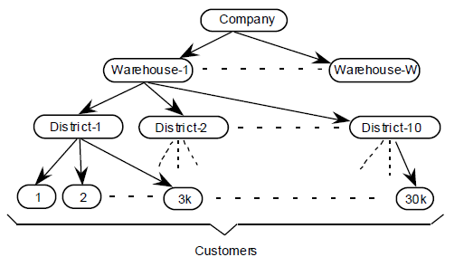
数据库设计
TPC-C数据库简介
TPC-C描绘了一个批发供应商的活动，workload以处理订单活动为中心，并提供了一个逻辑数据库设计，可以在不改变事务结构的情况下进行分布式执行。
该基准所描绘的公司是一家批发供应商，拥有多个分布在不同地域的district和相关warehouse。随着公司业务的扩大，新的warehouse和相关的district也随之建立。每个区域warehouse覆盖10个district。每个district服务于3,000个customer。所有的warehouse都为公司销售的10万件item保留着库存。下图显示了TPC-C公司经营环境中的仓库、区域和客户等级结构。

Slide 95
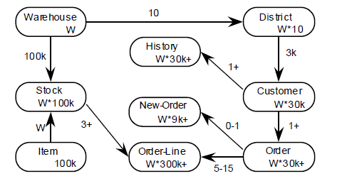
数据库设计
逻辑设计
TPC-C数据库有9个独立的表组成，这些表之间的关系如下方E-R图所示。

Slide 96
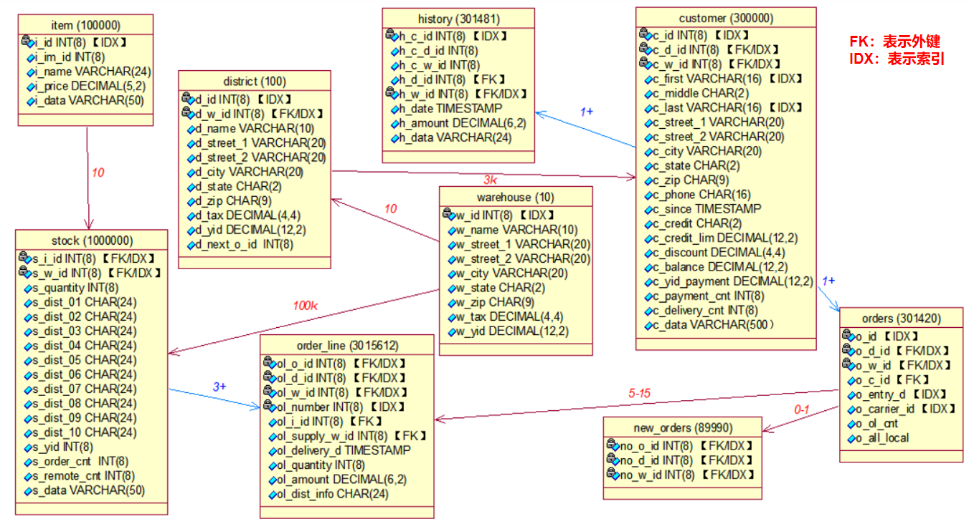
数据库设计
物理设计——9张表结构示意图

Slide 97
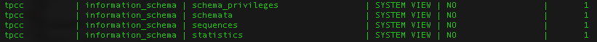
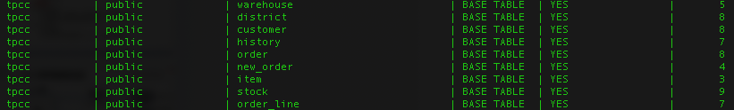
数据库实例
查看数据库的系统表
information_schema包含catalog信息。
通过”select * from information_schema.tables”查看系统目录信息。
TPC-C数据库中一些系统视图：例如统计信息statistics等(这里截取部分内容展示)。
TPC-C数据库中九张基础的表：warehouse、district等。

Slide 98
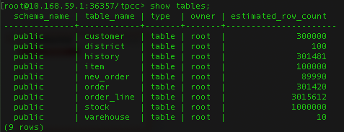
数据库实例
查看数据库中的表
使用”show tables”命令获取TPC-C数据库中数据表的信息。
customer表所属的模式名、表名称、类型、所有者以及表中行数的估计。

Slide 99
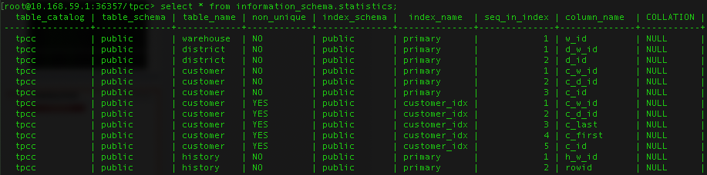
数据库实例
查看数据库实例中的索引
information_schema.statistics表中包含TPC-C数据库中所有索引的信息。
可以使用”select * from information_schema.statistics”查看。
customer表的主键索引，primary，包含三个列：c_w_id, d_d_id, c_id。
customer表的第二个索引，customer_idx，包含5个列：c_w_id, c_d_id, c_last, c_first, c_id。

Slide 100
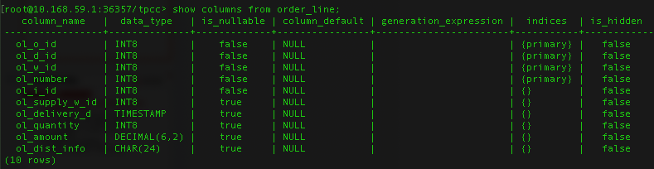
数据库实例
查看表order_line中所包含的列
使用”show columns from T”命令可以获取表T中所有列的信息。
包括列名称、数据类型、是否允许为空值、列默认值、索引等信息。

Slide 101
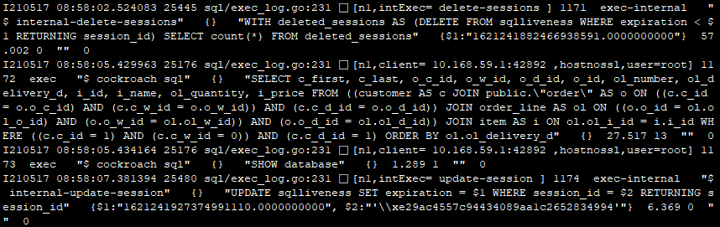
SQL语句执行
查询日志记录
SET CLUSTER SETTING sql.trace.log_statement_execute = true;
查询语句执行日志，存储于~/tpcc-local1/logs/cockroach-sql-exec.log
日志作为恢复服务的核心组件，会在接下来的第三部分中具体展开。

Slide 102
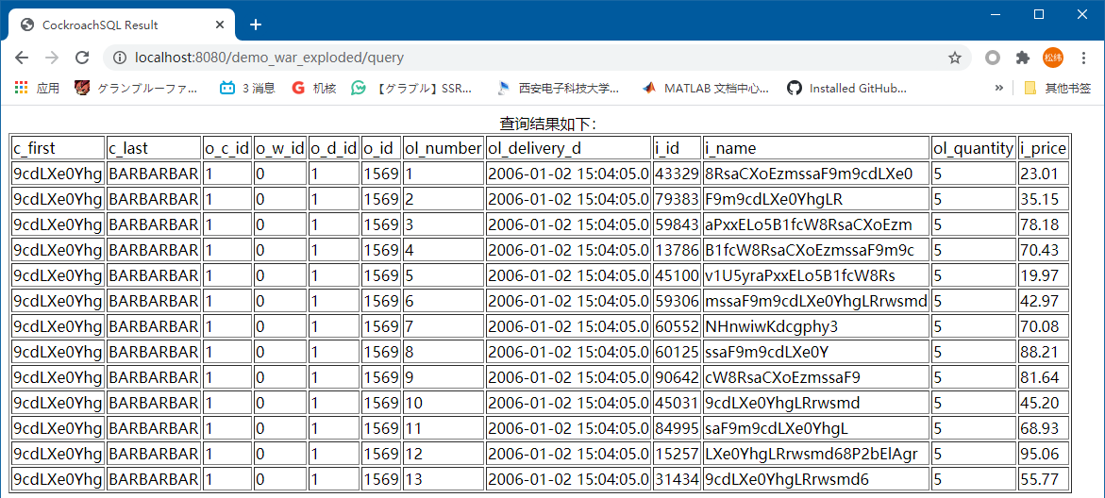
SQL语句执行
结合TPC-C当前存储在数据库中的实例，思考DBMS在接收到SQL语句后，需要经过什么样的步骤以返回下面所示的结果（第9页）？
思考

Slide 103
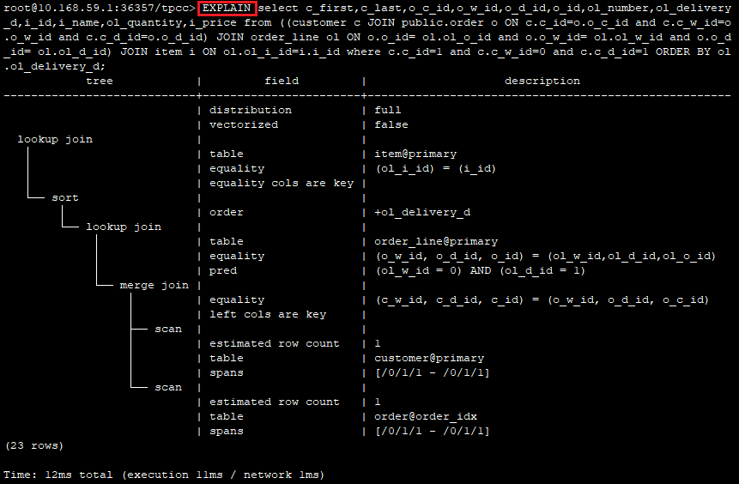
SQL语句执行
SQL语句的执行计划
SQL语句
词法分析
语法分析
语义检查
授权检查
编译器
优化器
join算子
sort算子
scan算子
索引
执行计划
执行器
常见的算子、索引、编译器、查询优化器、执行计划和执行器等内容，会在接下来的第三部分中具体展开。

Slide 104
THANKS

